Slide 1

Reporte
USA

Slide 2


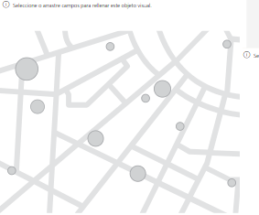
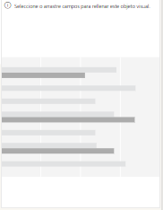

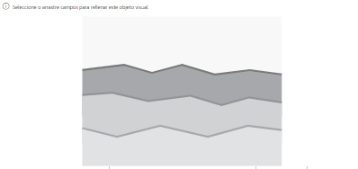
REPORTE FINANCIERO
PORTADA
REPORTE
USA
Tarjeta
Ingresos Totales
Tarjeta
COGS
Tarjeta
Utilidad Bruta
Tarjeta
Utilidad Neta
Tarjeta
Costo de Envío
Tarjeta
Impuestos
Tarjeta
Cantidad de clientes
Filtro
Año
Gráfico de columnas y líneas:
Métricas por año y mes con variaciones porcentuales
Filtro
Categoría
Filtro
Subcategoría
Filtro
País
Mapa de métricas por país
Medidores Ratio y % Márgenes
Gráfico de barras agrupadas:
Indicadores por categoría y Subcategoría
Gráfico de áreas apiladas:
Métricas por mes

Slide 3
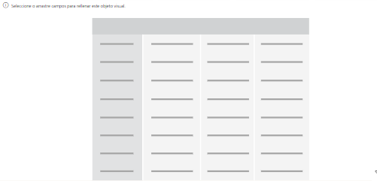
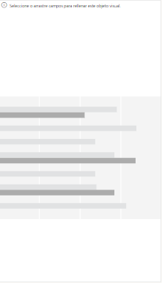

REPORTE FINANCIERO DE ESTADOS UNIDOS
PORTADA
REPORTE
USA
Tarjeta
Ingresos Totales
Tarjeta
COGS
Tarjeta
Utilidad Bruta
Tarjeta
Utilidad Neta
Tarjeta
Costo de Envío
Tarjeta
Impuestos
Tarjeta
Cantidad de clientes
Filtro
Año
Matriz:
Métricas por año y mes con variaciones porcentuales
Gráfico de barras agrupadas:
Métricas por ciudad
Filtro
Categoría
Filtro
Subcategoría
Filtro
Provincia
Filtro
Ciudad
Filtro
País
Gráfico de columnas apiladas:
Ingresos por año y mes

